Slide 1
MO 8 - Tabulkový kalkulátor
Jakub Zíka & Tomáš Pokorný
4ITA
Notes:
kubista

Slide 2
Tabulkový kalkulátor – obecně
Tabulkový kalkulátor (procesor) je program zpracovávající data na virtuálním listu (sešitu)
Zpracovávaná data jsou uložena v buňkách
Nejčastěji používán v ekonomice, proniká ale i do jiných oblastí
Notes:
kubsita

Slide 3
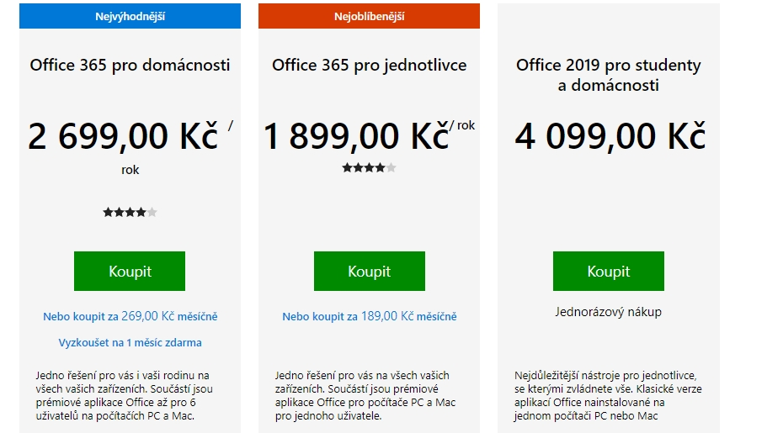
Používaný SW
MS EXCEL
Vyvinut firmou Microsoft
Nejznámější a nejrozšířenější
Placený
K zakoupení pouze s celým
balíkem MS Office
Dnes ve variantě
Office 2019, nebo
Office 365 (roční licence)
*.xls(x), *.xlsm, *.xltx(m)
Notes:
kubista

Slide 4
Používaný SW
LibreOffice CALC
OpenSource
Vyvíjen společností ‘The Document Foundation’
Konkurence Excelu
OpenOffice CALC
Podobný LibreOffice
Kancelářský balík OpenOffice.org
Apache
Oba zdarma
*.ods, *.ots (OpenDocument)
Notes:
kubista

Slide 5
Základní pojmy
Sešit
Soubor excelu, skládající se z jednoho či vice listů
List
Část sešitu, obsahující řádky, sloupce a buňky
Maximálně 1 048 576 řádků a 16 384 sloupců
Buňka
Uchovává data
Sloupce
Označované písmeny abecedy
Po vyčerpání abecedy se dává více písmen za sebe (AA, AAB,…)
Řádky
Označované čísly
Notes:
kubista

Slide 6
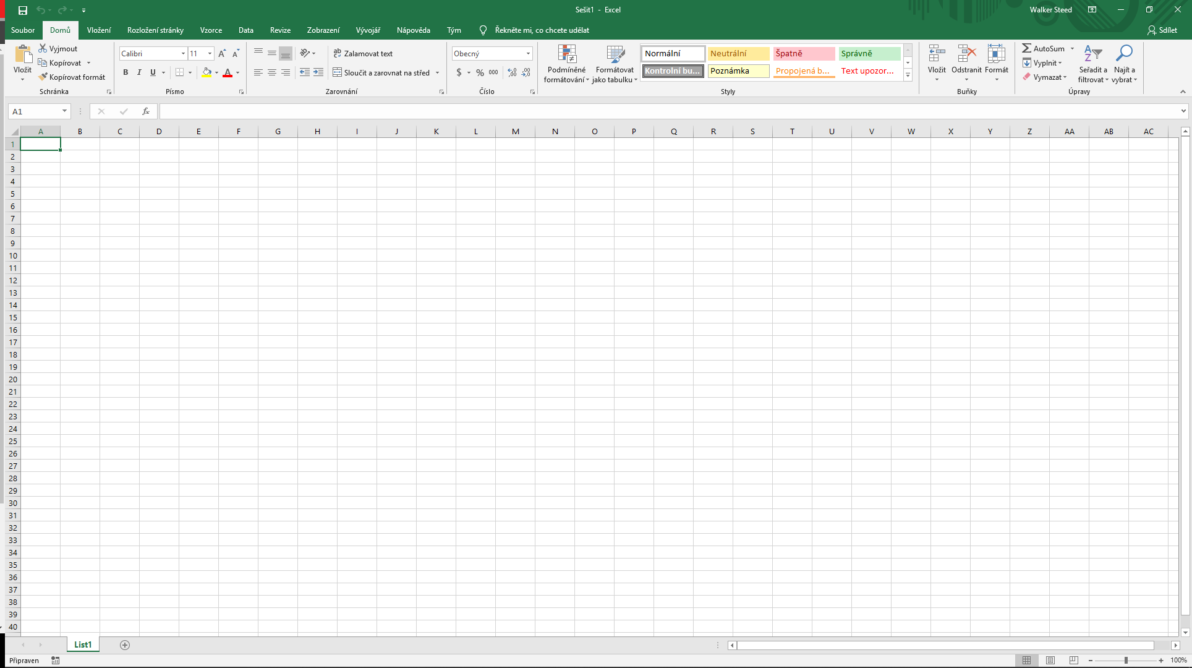
SEŠIT
Sloupce
Řádky
LIST
Notes:
kubista

Slide 7
Formátování, výběr a adresace buněk
Výběr – jednotlivě (kliknutím), či skupinu (přetáhnutím myší či pomocí klávesnice – SHIFT + šipky či CTRL + SHIFT + šipky)
Adresace – absolutní a relativní
Absolutní adresace – říkám PŘESNĚ která buňka se má použít (př.vzorec) a nemění se ani při kopírování vzorců – znak $ ($A$7)
Relativní adresace – konkrétní adresa platí pouze v buňce, do které jsem to napsal a při kopírování se hodnota mění, zda-li kopíruji ve sloupcích či řádcích (A7)
“Hybrid” – zachování jen sloupce, nebo řádku ($A7, A$7)
Notes:
kubista

Slide 8
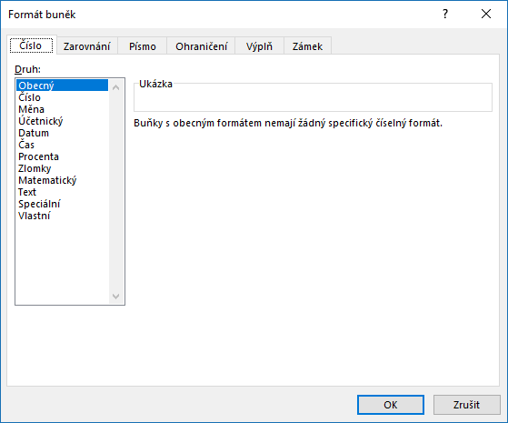
Formátování, výběr a adresace buněk
Obecný – žádný specifický formát
Číslo – buňka se bude chovat specificky jako číslo
Měna & Účetnický – Oboje zobrazuje znak měny ($, €,..), ale u měny si můžeme zvolit formát záporných čísel
Zlomky – lze vybrat jmenovatele (poloviny, osminy,…)
Matematický – zobrazuje číslo v exponenciálním formátu (1,23E+10)
Speciální – např. PSČ či telefonní číslo
Notes:
kubista

Slide 9
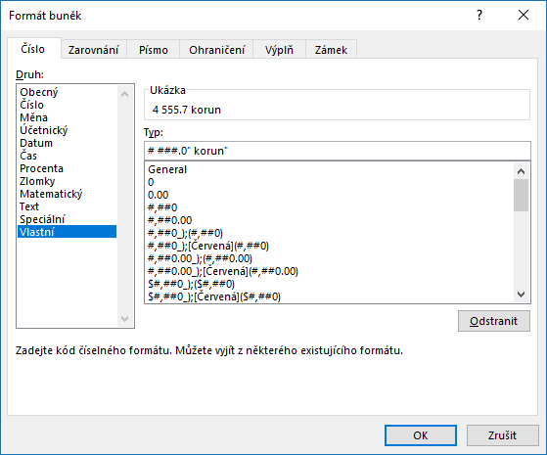
Vlastní formát
Možnost naformátovat číslo dle libosti
Může být “krapet” těžší pochopit
# - znak (nezobrazuje nevýznamné nuly)
0 – číslo (zobrazí číslo nebo nulu)
text – píšeme do uvozovek
Notes:
kubista

Slide 10
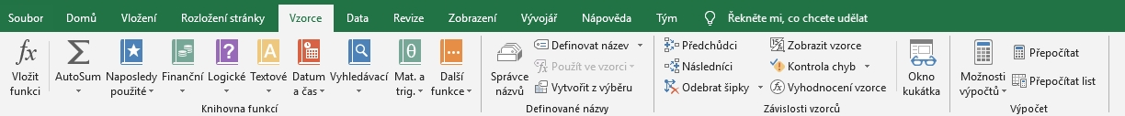
Vzorce
Přímo karta v Excelu
Složen z funkcí
Pro provádění různých operací s různými typy dat
Nejčastější: KDYŽ, MAX, MIN, POČET, PRŮMĚR, HODNOTA, ZVOLIT
Překlad!
Notes:
kubista

Slide 11
Použití vzorců / funkcí
Do buňky napište "=" a napište název funkce
Pokud nevíte jak se funkce jmenuje,můžete funkci najít v seznamu všech funkcí
Nadále vypište všechny argumenty funkce a poté zkontrolujte výsledek
Notes:
poky

Slide 12

Vnořené funkce
Více funkcí vnořených do sebe
Používají se například když potřebujeme něco porovnávat
nebo pokud vkládáme podmínku, např.:
Notes:
poky

Slide 13
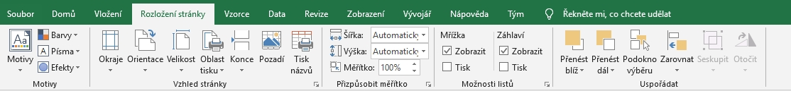
Nastavení stránky
Karta ‘Rozložení stránky’
Nastavení předpřipravených, či vlastních motivů; velikosti okrajů; stránka na výšku/šířku; jakou oblast chceme mít tisknutelnou; pozadí,…
Pokud chceme mít např. Jednotné zápatí či font všude, je dobré na kartě ‘Zobrazení’ vybrat ‘Rozložení stránky’ (lze nastavit i předpřipravená data)
Notes:
kubista

Slide 14
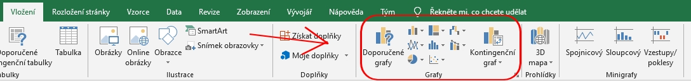
Grafy
Na kartě ‘Vložení’
Více typů
Pro vložení grafu je nutné mít vybranou oblast dat, ze které bude čerpat
Graf lze následně upravovat (typ, barvy, přidání legendy,…)
Notes:
kubista

Slide 15
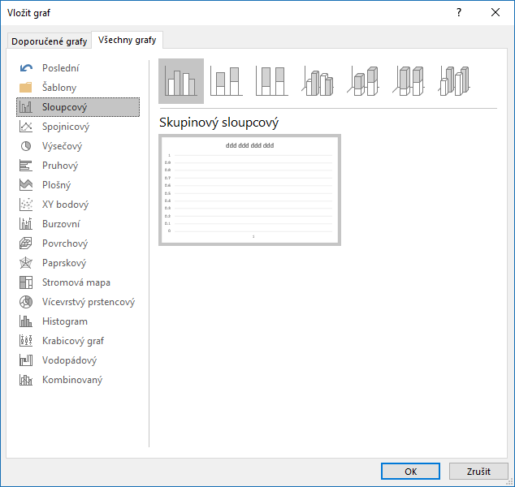
Grafy - typy
Notes:
kubista

Slide 16
Import dat
Data do Excelu můžeme importovat z mnoha různých zdrojů (ze souboru ,z databáze, z Online služeb,….)
Musíme vybrat znak kterým jsou data oddělena v původním zdroji,
aby je Excel rozpoznal a správně oddělil i následně v dokumentu.
Notes:
poky

Slide 17
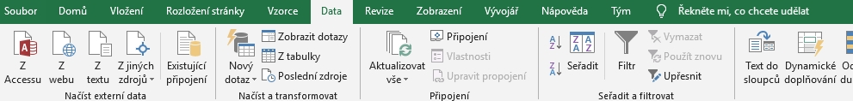
Řazení a filtrování
Můžeme řadit i filtrovat podle mnoha kritérií, např.: podle abecedy, od nejvyšší po nejnižší, podle data nebo podle času
Filtrovat pak můžeme podle začátečního písmene, data nebo počtu
Musíme si vybrat sloupec který chceme seřadit nebo filtrovat, označit ho, vybrat funkci seřadit a filtrovat a v ní už jen určit podle čeho budeme řadit nebo filtrovat
Notes:
poky

Slide 18
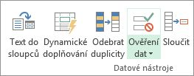
Ověření dat
Musíme si označit buňku, kterou chceme ověřit
Na kartě Data klikněte ve skupině Datové nástroje na Ověření dat
Nastavíme si podle jakých kritérií smíme zapisovat data do daných buňek a zkontrolujeme
Notes:
poky

Slide 19
Souhrny
Slouží k zpřehlenění tabulky a umožňují doplnit o součty požadovaných sloupců, kdy tyto součty budou provedeny na základě seskupení shodných dat v dalších sloupcích
Stačí mít seřazena data dle kritéria souhrnu,na kartě Data vybereme Přehled, klikneme na Souhrn
Notes:
poky

Slide 20
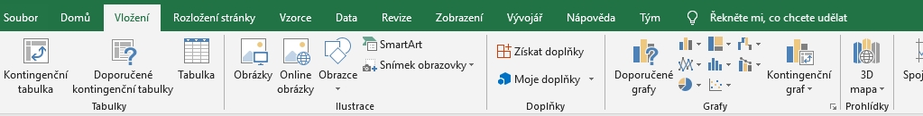
Kontingenční tabulka a graf
Jsou určeny pro přehledné prezentování dat
Pomocí kontingenční tabulky můžete data analyzovat, provádět souhrny, třídění nebo provádět výpočty
Vytvořit je můžeme pomocí karty Vložení, sekce Kontingenční tabulka nebo Kontingenční graf.
Notes:
poky

Slide 21

Konec

